Slide 1


Lịch sử
Bác Hồ đọc tuyên ngôn độc lập

Slide 2
Hình ảnh Bác Hồ đọc tuyên ngôn độc lập ở quảng trường Ba Đình

Slide 3
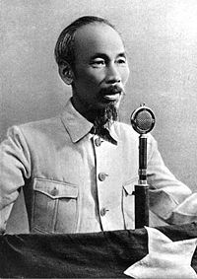
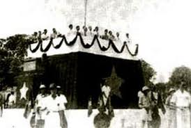

Slide 4
Em hiểu thế nào là: Tuyên ngôn Độc lập?
Tuyên ngôn Độc lập:
Văn bản tuyên bố cho cả nước và thế giới biết về quyền độc lập, tự do của nước ta.

Slide 5
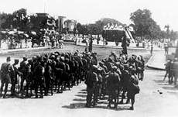
Quảng trường Ba Đình, Hà Nội ( ngày 2-9-1945)

Slide 6
Lịch sử
Bài 10: Bác Hồ đọc Tuyên ngôn Độc lập
Hoạt động1: Quang cảnh Hà Nội ngày 2-9-1945
SGK/21
Không khí trong buổi lễ như thế nào?

Slide 7
Hoạt động 1 : Quang cảnh Hà Nội ngày 2-9-1945
-Hà Nội tưng bừng màu đỏ, một vùng trời bát ngát cờ, hoa.
- Đồng bào Hà Nội, già trẻ, trai gái đều xuống đường, tập trung về Quảng trường Ba Đình.
- Đội danh dự đứng nghiêm trang xung quanh lễ đài.

Slide 8
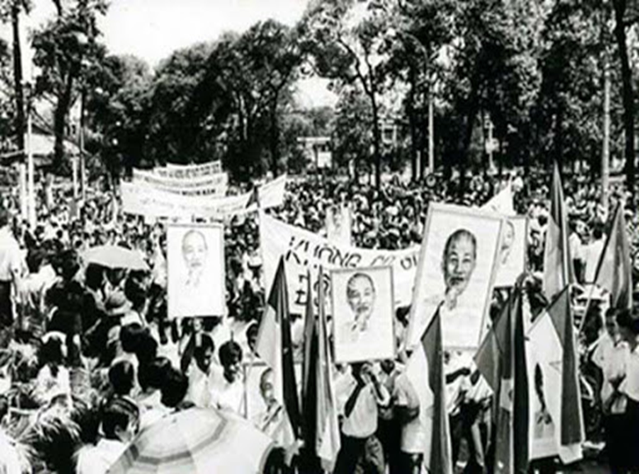
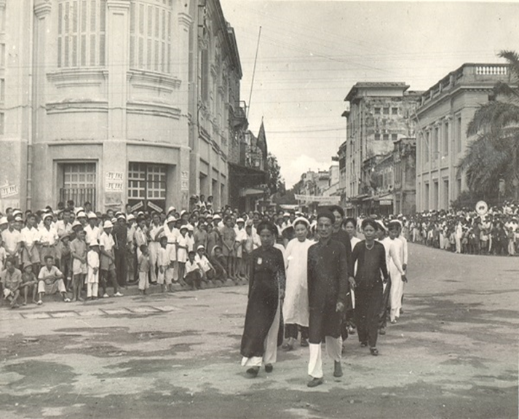
Đồng bào Hà Nội, già trẻ, gái trai đều xuống đường hướng về Quảng trường Ba Đình chờ buổi lễ.
Hà Nội tưng bừng màu đỏ, một vùng trời bát ngát cờ, hoa

Slide 9
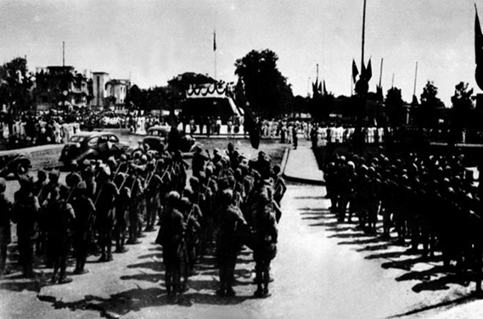
Đội danh dự đứng nghiêm trang xung quanh lễ đài

Slide 10

Hoạt động 2 : Diễn biến buổi lễ Tuyên ngôn Độc lập
SGK/22
Đọc đoạn : “ Đúng 14 giờ đến hết
Em hiểu thế nào là : Chính phủ lâm thời ?

Slide 11
Hoạt động 2: Diễn biến của buổi lễ Tuyên ngôn Độc lập
- Buổi lễ bắt đầu lúc mấy giờ ?
-Trong buổi lễ diễn ra các sự việc chính nào ?

Slide 12

Hoạt động 2: Diễn biến của buổi lễ Tuyên ngôn Độc lập
Các sự việc diễn ra trong buổi lễ :
* Bác Hồ cùng các vị trong Chính phủ lâm thời lên lễ đài chào nhân dân.
* Bác Hồ đọc Tuyên ngôn Độc lập khai sinh nước Việt Nam Dân Chủ Cộng Hòa.
* Các thành viên của Chính phủ lâm thời ra mắt và tuyên thệ trước quốc dân đồng bào.

Slide 14
Hoạt động 3: một số nội dung của bản Tuyên ngôn Độc lập
Lời khẳng định của Bác thể hiện điều gì ?
Đây là một lời tuyên bố đanh thép và hùng hồn của Bác về nền độc lập, tự do của Tổ quốc. Dân tộc Việt Nam mang sức mạnh đại đoàn kết, triệu triệu con người Việt Nam sẽ hi sinh thân mình để giữ vững nền độc lập, tự chủ, tự cường. Lời khẳng định ấy một lần nữa chứng minh sức mạnh của dân tộc Việt Nam. Khẳng định quyền độc lập, tự do của dân tộc Việt Nam.

Slide 15
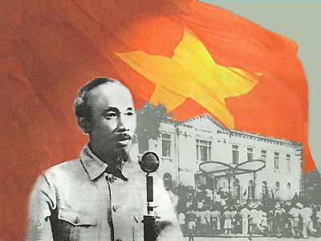
Buổi lễ kết thúc nhưng giọng nói của Bác và lời khẳng định trong bản Tuyên ngôn Độc lập còn vọng mãi trong lòng mỗi người dân Việt Nam.

Slide 16
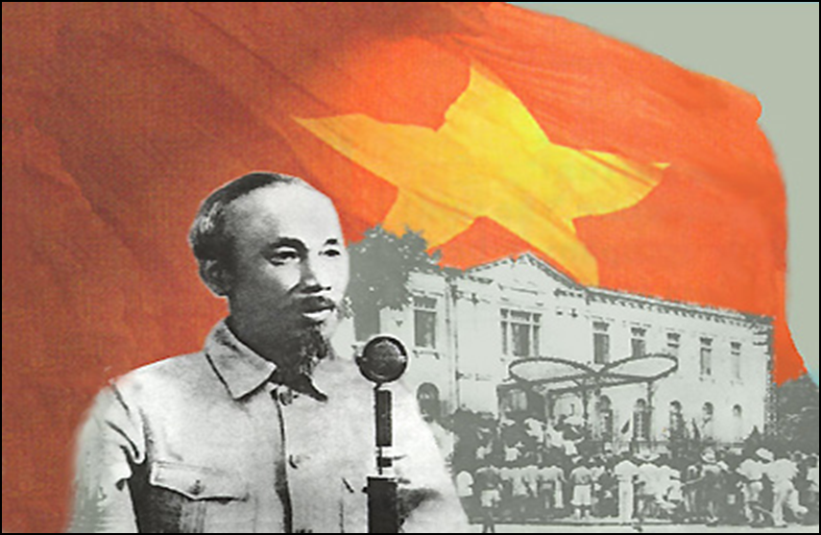

Slide 17
Ghi nhớ:
Ngày 2-9-1945, Chủ tịch Hồ Chí Minh đọc bản Tuyên ngôn Độc lập, khai sinh nước Việt Nam Dân Chủ Cộng Hòa.

